Slide 1

Эффективная реализация сопрограмм в управляемой среде исполнения.
Выполнил: Пантелеев Евгений
Научный руководитель:
Бульонков Михаил Алексеевич

Slide 2
Введение
Сопрограммы, или корутины – это легковесные потоки, управляемые средой исполнение языка посредством кооперативной многозадачности.
В связи с распространением микросервисной архитектуры приложений стали популярны и корутины.

Slide 3
Преимущества сопрограмм перед потоками.
Позволяют избежать накладные расходов на переключение потоков операционной системы.
ОС имеют физическое ограничения на количество создаваемых потоков (3 – 5 тыс.). Корутины помогают избежать этой проблемы.

Slide 4

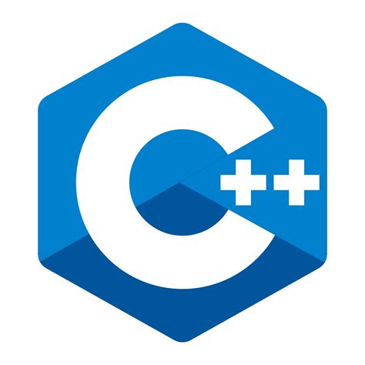
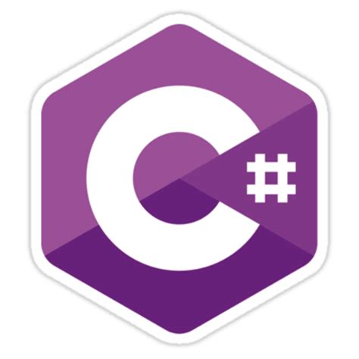

Поддержка в языках программирования:
Golang
C++20
Kotlin
C# и многие другие.

Slide 5

A Java?
Корутины не поддерживаются в OpenJDK на данный момент.
Сопрограммы в Java могут быть реализованы как потоки, что дает ограничения

Slide 6

Loom project
Project Loom – исследовательский проект, целью которого является разработка новых возможностей Java VM, связанных с многопоточным программированием.
Одной из задач проекта является разработка сопрограмм для языка Java.

Slide 7
Цель: эффективная реализация корутин в Java.
Выполненые задачи:
Изучены существующие реализации корутин в управляемых средах Kotlin, Go
Ознакомился с проектом «Loom».
Разработаны бенчмарки для сравнения эффективности различных реализаций корутин(в завершающей стадии).

Slide 8
Пример: Эхо сервер
1) Слушает порт, принимает соединение и создает корутину (или поток) обработчик.
3) Обработчик работает в режиме «эхо». Работа завершается по инициативе клиента.
4) При N одновременных соединений будет создано N нитей.

Slide 9

Результаты
Parameters
OS: Windows 10 x64,
CPU: Ryzen 5 3550H
RAM: 10GB
Memory measure:
Process Hacker 2.39.124
 | Connections | Requests, 1/min | Peak virtual size, GB
Java Coroutines (Loom) | 100 | 7119083 (-/+ 52432) | 8,15
 | 1000 | 5698555 (-/+ 54174) | 8,15
 | 2000 | 5222535 (-/+ 62400) | 8,15
 | 3000 | 4598249 (-/+ 108745) | 8,18
 | 4000 | 4268251 (-/+ 463114) | 8,2
 | 5000 | 4612587 (-/+ 229046) | 8,23
Java Threads | 100 | 9701514 (-/+ 510452) | 8,24
 | 1000 | 9516885 (-/+ 111261) | 9,13
 | 2000 | 9269083 (-/+ 124397) | 10,13
 | 3000 | * | *
 | 4000 | * | *
Go | 100 | 11529004 (-/+ 765037) | 4,5
 | 1000 | 7775417 (-/+ 244569) | 4,68
 | 2000 | 7648477 (-/+ 264299) | 4,7
 | 3000 | 7442667 (-/+ 200475) | 4,71
 | 4000 | 7195420 (-/+ 234396) | 4,73
 | 5000 | 7188685 (-/+ 349898) | 4,74

Slide 10

Задачи на следующий семестр
3) Реализовать поддежку корутин в Excelsior RVM с учетом особенностей языка Java.
4) Сравнить производительность с другими языками, используя ранее разработанные бенчмарки.
Результат:
работающий прототип корутин в
Excelsior RVM

Slide 11

Спасибо за внимание!

Slide 13

Отличие от «Project Loom»
В требованиях: сохранить оптимизации.
В «Loom» не работает оптимизация «biased locking».

Slide 14

Особенности измерения производительности языков на JVM
Перед измерением JVM требует «прогрева».
Прогрев необходим, чтобы JVM перестала интерпретировать байткод и скомпилировала в машинный код «горячие пути исполнения» (по крайней мере, в первый раз).
Прогретая JVM работает быстрее.

